Slide 1





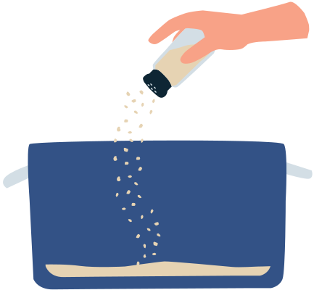
KHOW BAN CHAN
by don’t soda with Bel (G15)

Slide 2
Don’t soda with bel
สมาชิกกลุ่ม
mentor : ศรันธ์ จตุพรพิทักษ์กุล(พี่ต้าร์)
1.นายธมน อู่เงิน
2.นายวรพล ปานเขียว
3.นายกิตติภพ ดวงมาลา
4.นางสาวสิริวิมล ยางธิสาร
660510656
660510675
660510690
660510728

Slide 3
OBJECTIVE
การใช้ web appication food ordering ในการแก้ไขปัญหาของเมนูอาหารที่ตกหล่น การเพิ่มต้นทุนและลดขยะจากการจดแบบใช้กระดาษ โดยการเปลี่ยนจากการสั่งแบบใช้กระดาษเป็นการใช้ web appication เพื่อความสะดวก รวดเร็ว อีกทั้งยังลดการใช้กระดาษได้

Slide 4




FEATURE
สามารถ
แสกน QR CODE
เพื่อสั่งอาหารได้
แบ่งหน้า admin
แต่ละตำแหน่งชัดเจน
admin สามารถ
ดูสถานะของอาหารได้
admin สามารถเพิ่ม
แก้ไข ลบ เมนูอาหารได้

Slide 5
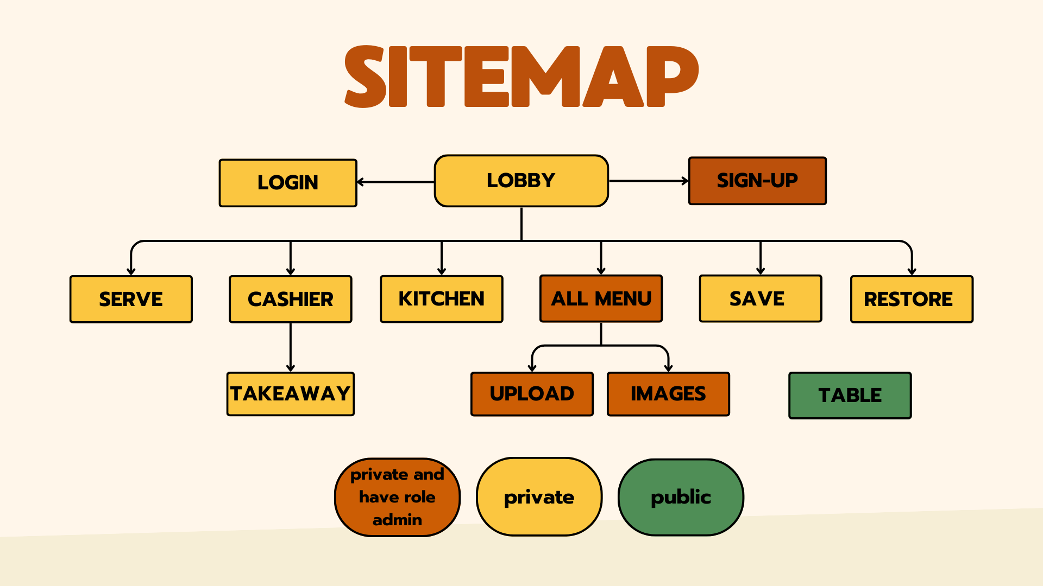
SITEMAP
LOGIN
LOBBY
SIGN-UP
SERVE
CASHIER
KITCHEN
ALL MENU
SAVE
RESTORE
TAKEAWAY
UPLOAD
IMAGES
TABLE
private and have role admin
private
public

Slide 6
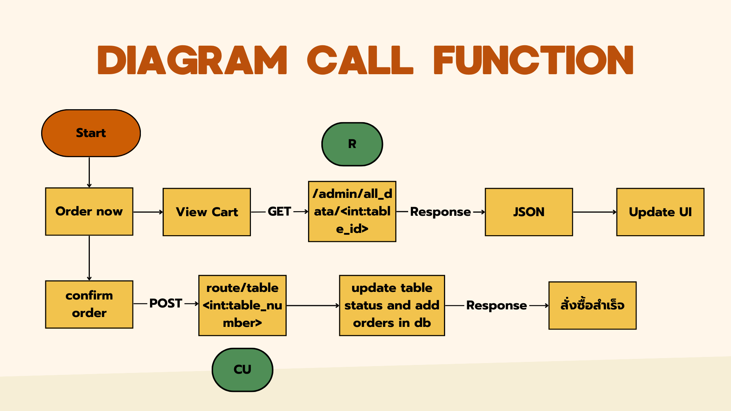
DIAGRAM CALL FUNCTION
Start
R
Order now
View Cart
/admin/all_data/<int:table_id>
JSON
Update UI
confirm order
route/table
<int:table_number>
update table status and add orders in db
สั่งซื้อสำเร็จ
CU

Slide 7
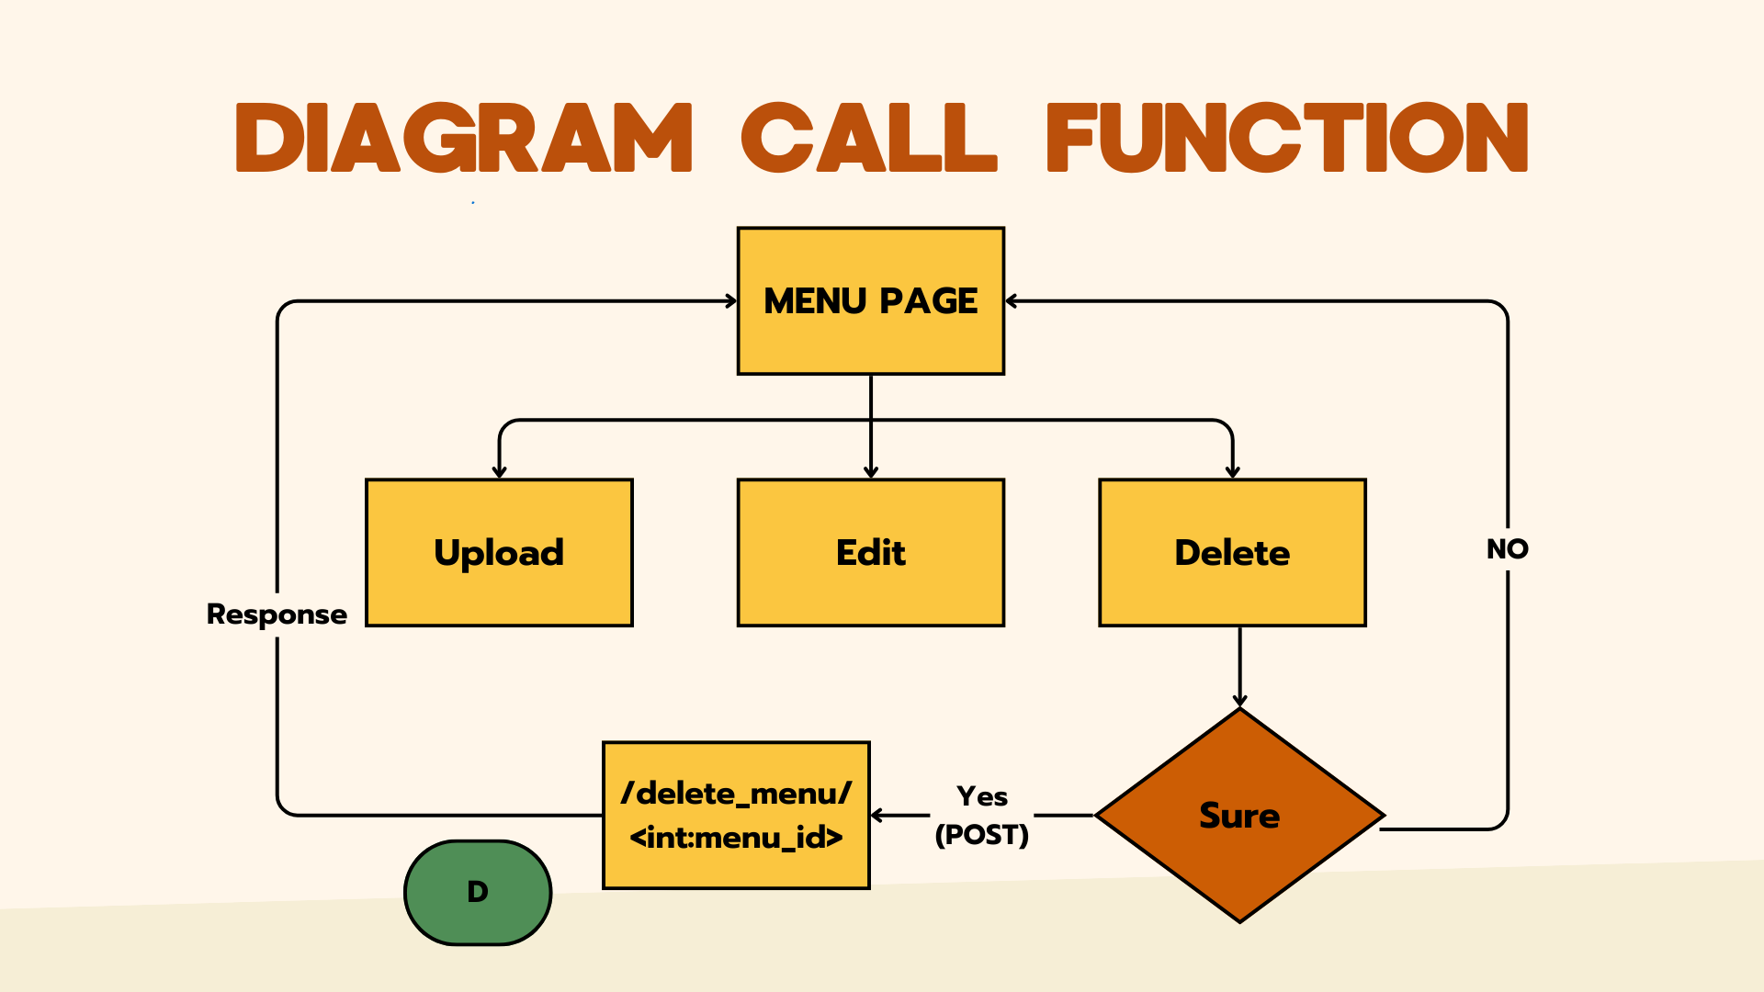
DIAGRAM CALL FUNCTION
MENU PAGE
Upload
Edit
Delete
/delete_menu/
<int:menu_id>
Sure
D

Slide 8
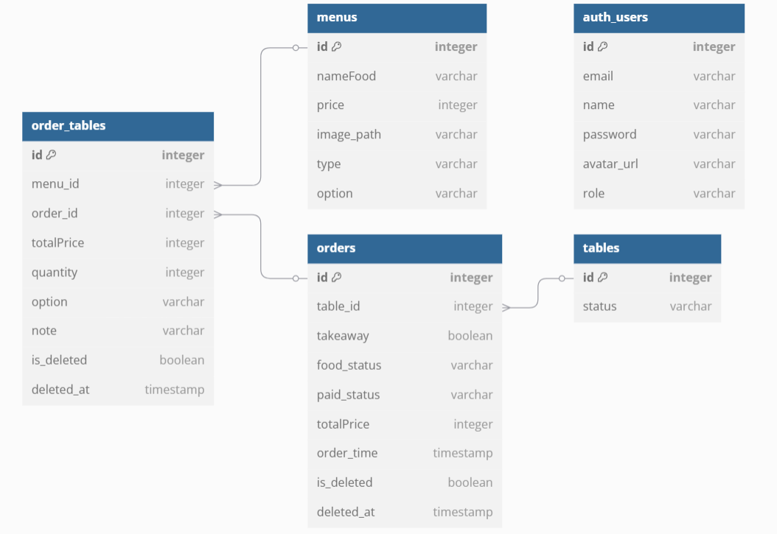




DIAGRAM DATABASE SCHEMA

Slide 9
SCAN QR FOR ORDERING FOOD
TABLE : 1
TABLE : 2
TABLE : 3
TABLE : 4
TABLE : 5
TABLE : 6
TABLE : 7
TABLE : 8
TABLE : 9

Slide 10
SCAN QR FOR ORDERING FOOD
TABLE : 1

Slide 11
ROLE
ธมน อู่เงิน
660510656
Role : Backend & Frontend
วรพล ปานเขียว
660510675
Role : Frontend
กิตติภพ ดวงมาลา
660510690
Role : Frontend
สิริวิมล ยางธิสาร
660510728
Role : Frontend

Slide 12
ADDITIONALS
Flask==2.2.2
gunicorn==20.1.0
Werkzeug==2.2.2
Flask-WTF==1.0.1
bcrypt==4.1.2
email-validator==2.0.0
Flask-SQLAlchemy==3.0.3
psycopg2-binary==2.9.9
SQLAlchemy-serializer==1.4.1
Flask-Login==0.6.3
flask-apscheduler==1.12.4
ในการทำงานช่วยให้ทุกคนในทีมได้พัฒนาทักษะการสื่อสารร่วมกัน ช่วยกันแก้ไขและอ่านโค้ดของแต่ละคน การจัดระเบียบความสำคัญของงาน และได้เรียนรู้งานทำงานรวมกันผ่าน Github

Slide 13
THANK YOU

